Slide 1
修订页（隐藏）
版本 | 修改内容 | 修改人 | 修改时间 | 评审/审批人
1.0 | 新增模板 | 培东 | 2018/09/04

Slide 2
资金流入流出预测 时间序列规则与baseline
BruceQD

Slide 3
相关链接
赛题介绍：https://tianchi.aliyun.com/competition/entrance/231573/introduction
数据集介绍及下载：https://tianchi.aliyun.com/competition/entrance/231573/information
NoteBook代码：http://47.93.27.110/app-ailab/notebook-ai/home#notebookLabId=22&notebookType=PUBLIC&isHelp=false&operaType=5

Slide 4

课程目标
学习完本课程后，你将能够：
了解挖掘规则做预测的重要性
掌握时间序列规则的基本方法
利用时间序列规则获得资金流入流出赛题数据的baseline

Slide 5
课程目录
1. 时间序列规则
1.1 为什么要重视规则
1.2 中位数、临近数据等简单统计量
1.3 基于周期因子的时间序列预测

Slide 6
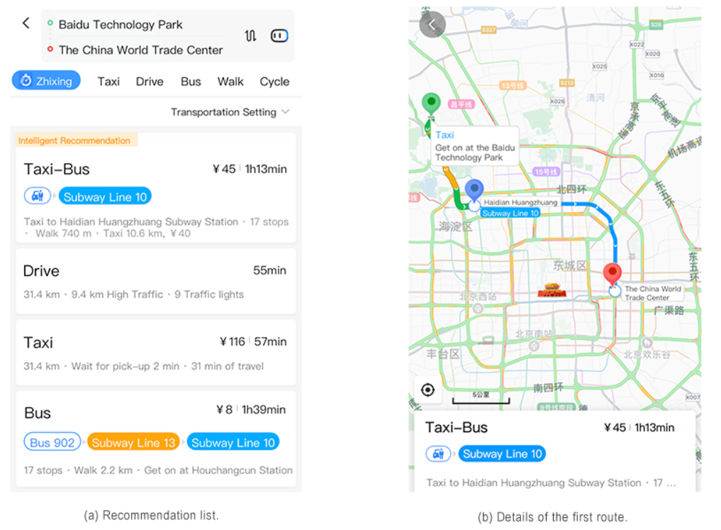
为什么要重视规则
很多比赛都可基于对背景的理解和数据分析获得有用规则，通过“if A then B“等方式设计效果良好的基准方案
KDD CUP 2019——情境感知多模式出行推荐
用户会点击百度地图推荐的哪种出行模式？
百度地图推荐的第一种出行方式综合考虑了耗时、价格
等因素，用户也习惯于点击第一种（F1: 0.676）
Rank 1: 0.704
可被当成特征

Slide 7

为什么要重视规则（续）
在企业、公司里也常采用基于规则的方案
简单、高效
可解释性强
例如，爱奇艺手机APP“猜你在追“栏目采用了几十个规则
用户点击率约为36%

Slide 8
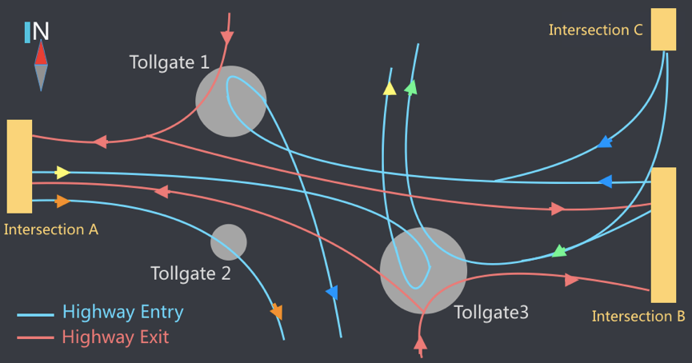
为什么要重视规则（续）
在时间序列预测相关比赛中挖掘出的有用规则
KDD CUP 2017——平均旅行时间预测
提取各时段平均旅行时间的中位数
B-1、C-1、C-3样本量少
C-3与B-3有较多重叠路段，可做修正
修正后，初中期排名靠前
 | 1 | 2 | 3
A |  | 47443 | 23409
B | 7665 |  | 17712
C | 8242 |  | 4773

Slide 9

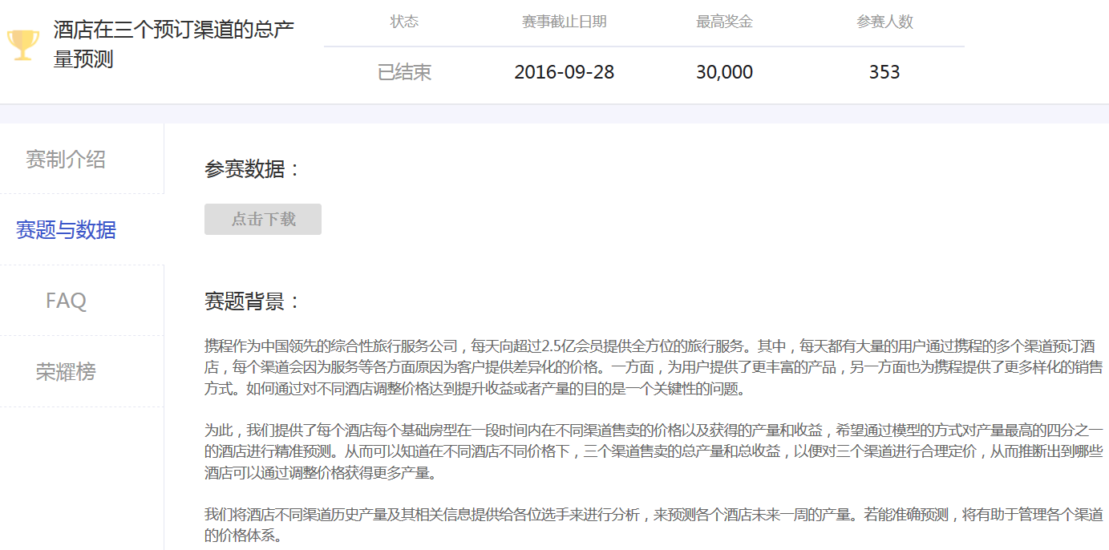
为什么要重视规则（续）
在时间序列预测相关比赛中挖掘出的有用规则
携程云海2016——酒店在三个预定渠道的总产量预测
中位数*系数（代码大约20行）；优于建模
周期因子可能是更好的方案

Slide 10
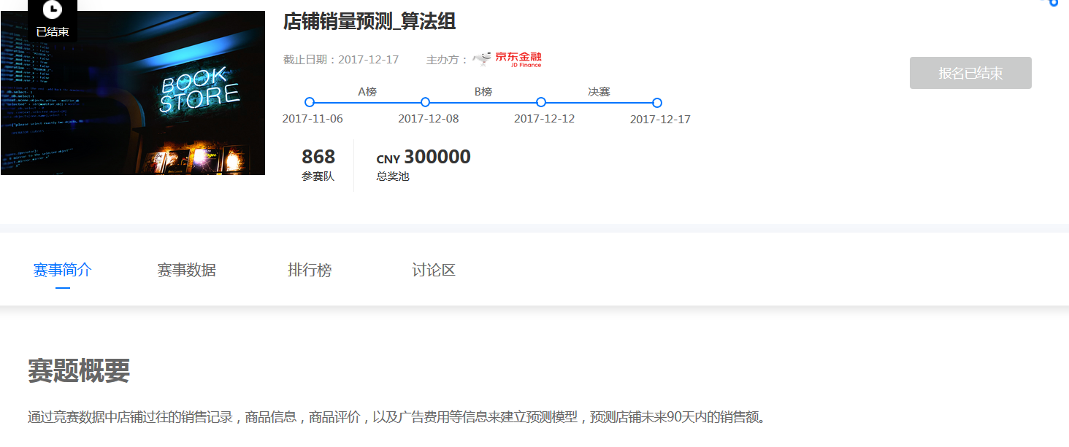
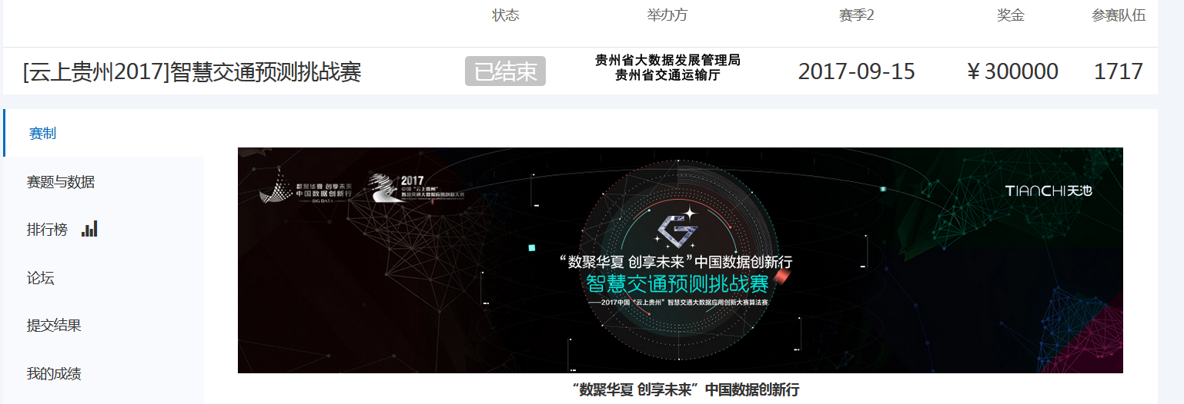
中位数、临近数据等简单统计量
简单统计量，可作为特征
中位数：稳健
均值：当分布较符合正态分布时
临近数据：临待预测数据较近的数据
云上贵州2017智能交通预测挑战赛；7:50-8:00的旅行时间对8:00-8:10的预测效果不错
京东店铺销量预测；直接使用1月底后90天的销量作为预测（初期前100）

Slide 11
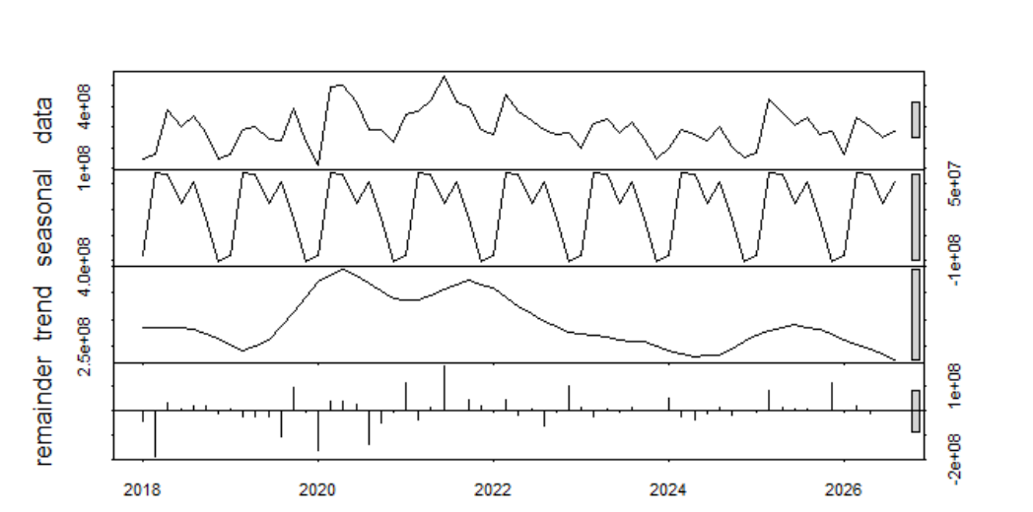
基于周期因子的时间序列预测
支付数据、客流量数据、交通数据等时间序列通常都具有明显的周期性
周期性是核心
确定周期（一周、一月）
确定组成一个周期的元素（周1-周日、1号-31号）
结合STL分解观察周期变化
缺点：不考虑节假日、突发事件等

Slide 12
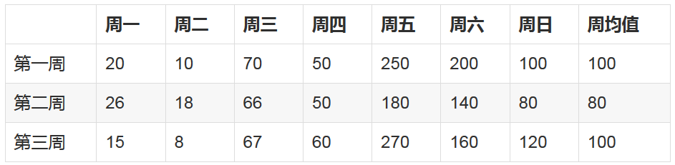
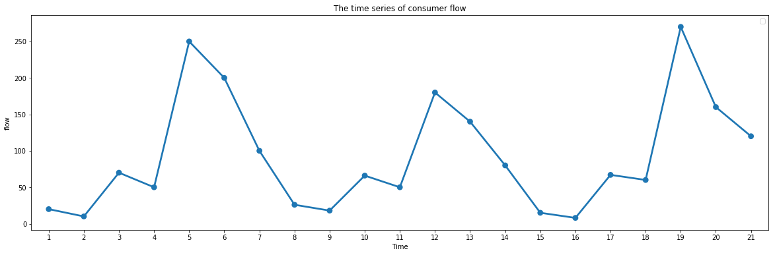
基于周期因子的时间序列预测（续）
给定如下数据，预测第4周每天的客流量（以星期为周期）

Slide 13
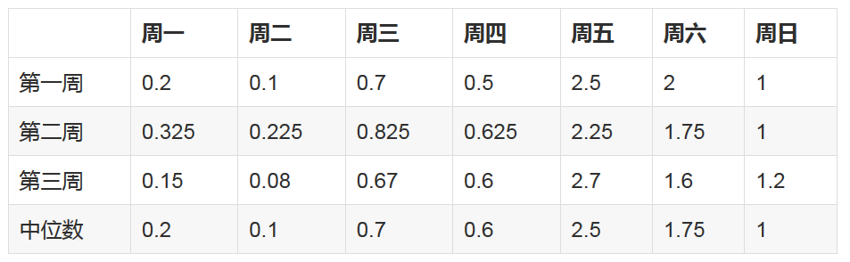
基于周期因子的时间序列预测（续）
Step1 获得周期因子
两种方式
方式（1）：除以周均值 ，然后按列取中位数

Slide 14
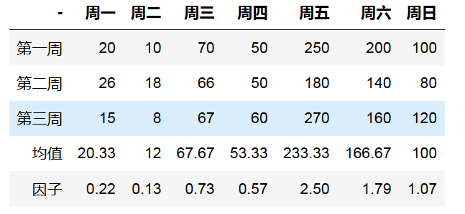
基于周期因子的时间序列预测（续）
Step1 获得周期因子
两种方式
方式（2）：季节指数的计算方式；获得每日（工作日或周末）均值，再除以整体均值

Slide 15
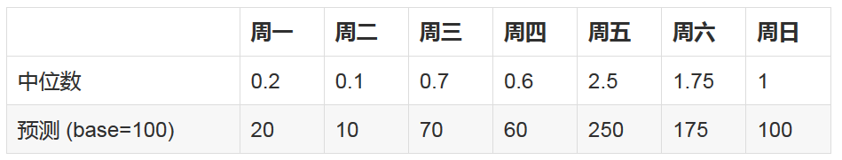
基于周期因子的时间序列预测（续）
Step2 预测
乘以base
如何确定base?
直接用最后一周的平均客流

Slide 16
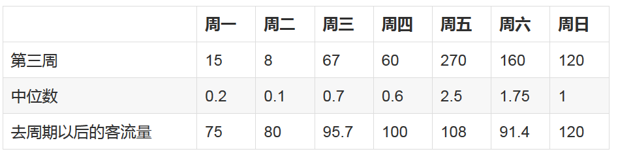
基于周期因子的时间序列预测（续）
Step2 预测
乘以base
如何确定base?
建议：去周期后再平均

Slide 17
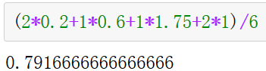
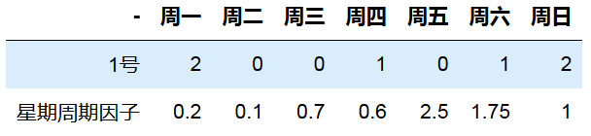
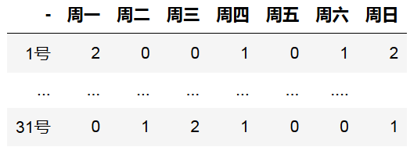
基于周期因子的时间序列预测（续）
如何预测下个月每一天的情况？
资金流入流出预测比赛的任务
需要提取以月为周期的因子
Step1 获得每日（1号-31号）均值
Step2 统计每日为（周1-周日）的频次
Step3 基于星期周期因子获得加权均值
Step4 根据因子和每日均值预测

Slide 18
课程目录
2. 基于时间序列规则的资金流入流出预测
2.1 以星期为周期的中位数预测
2.2 基于周期因子（以星期为周期）的预测
2.3 基于周期因子（以月份为周期）的预测
2.4 效果对比

Slide 19
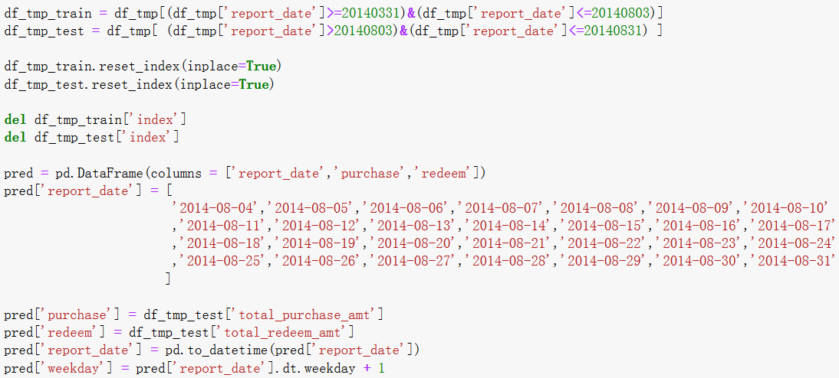
以星期为周期的中位数预测
选取时段
以简单方式给一个范例
训练集时段：2014-03-31（周一）~2014-08-03（周日）
测试集时段：2014-08-04~2014-08-31

Slide 20
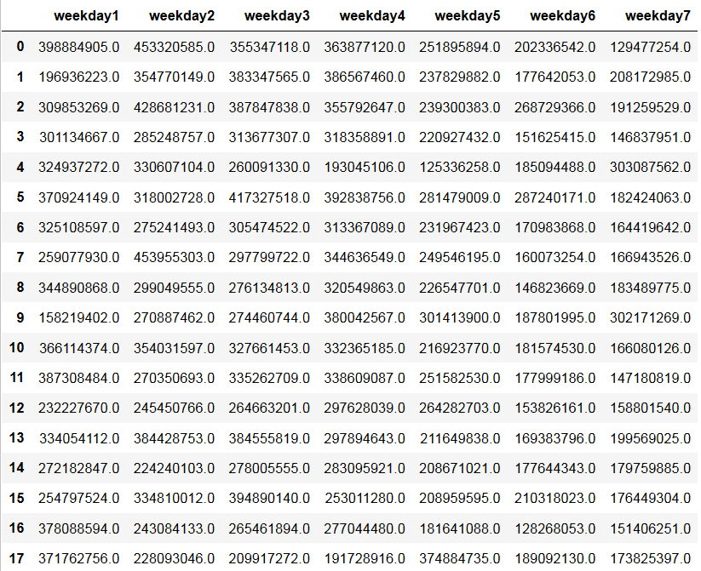
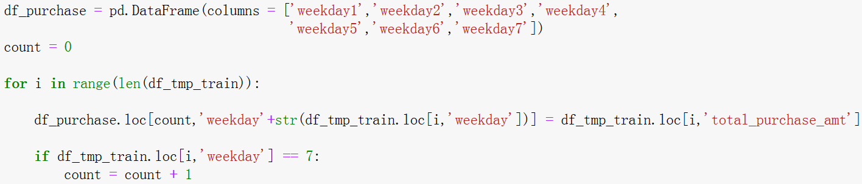
以星期为周期的中位数预测（续）
按星期重新组织数据
申购总额

Slide 21
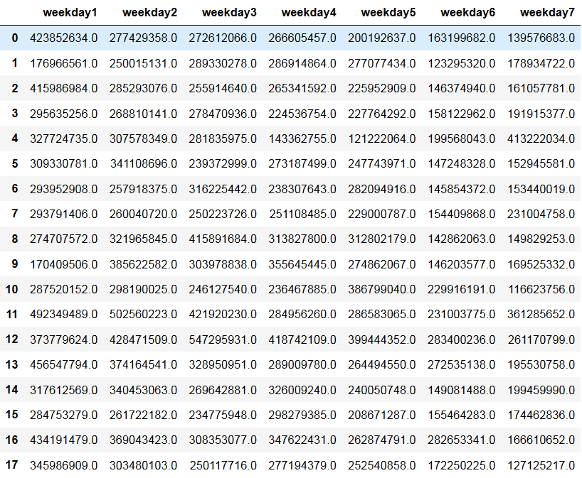
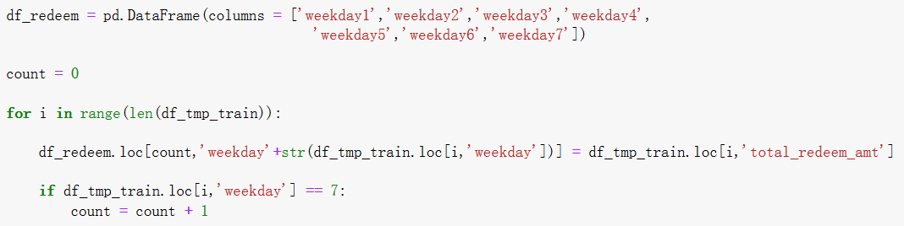
以星期为周期的中位数预测（续）
按星期重新组织数据
赎回总额

Slide 22
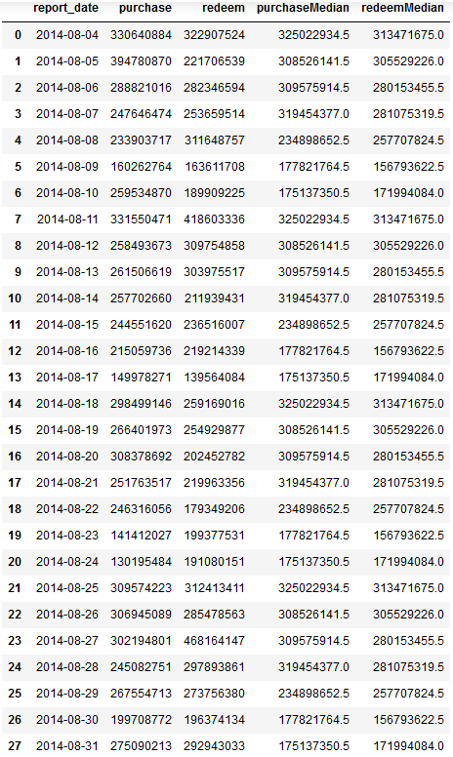
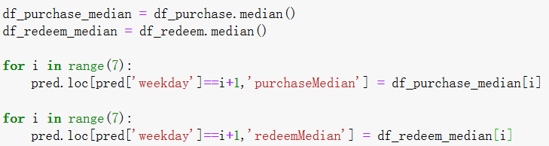
以星期为周期的中位数预测（续）
提取中位数，并做预测

Slide 23
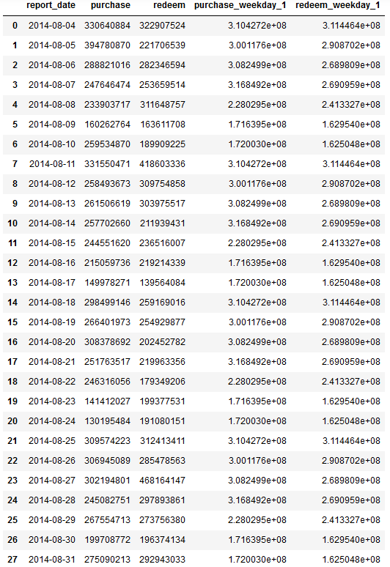
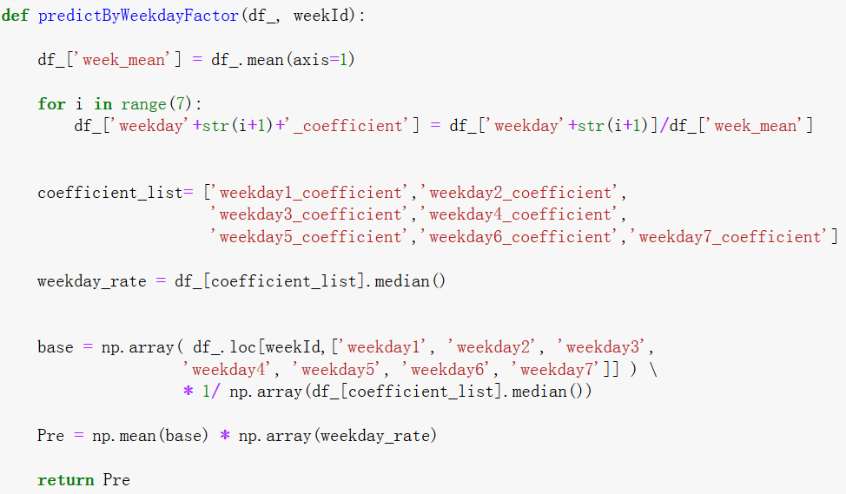
基于周期因子（以星期为周期）的预测
周期因子的第一种计算方式

Slide 24
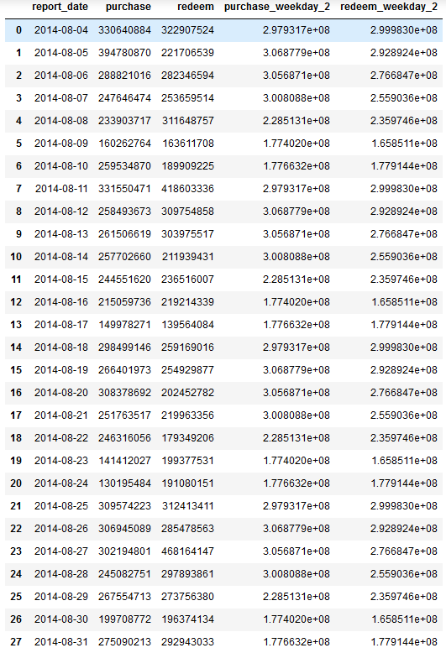
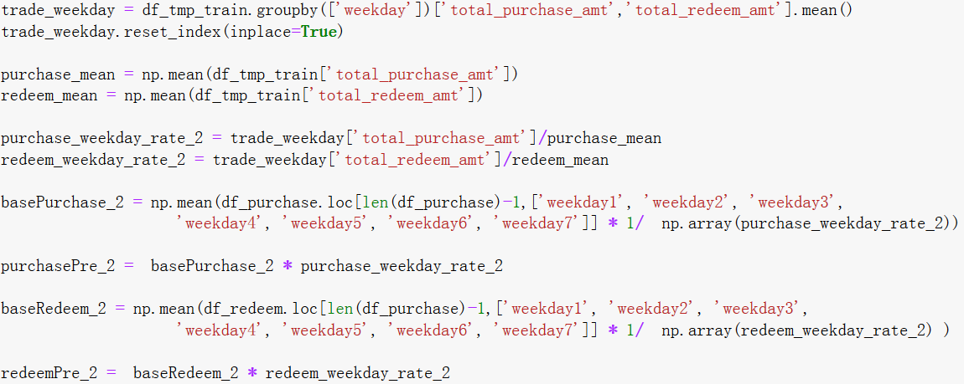
基于周期因子（以星期为周期）的预测（续）
周期因子的第二种计算方式

Slide 25
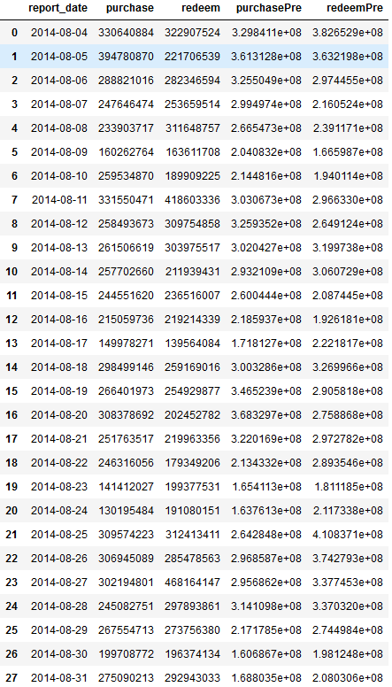
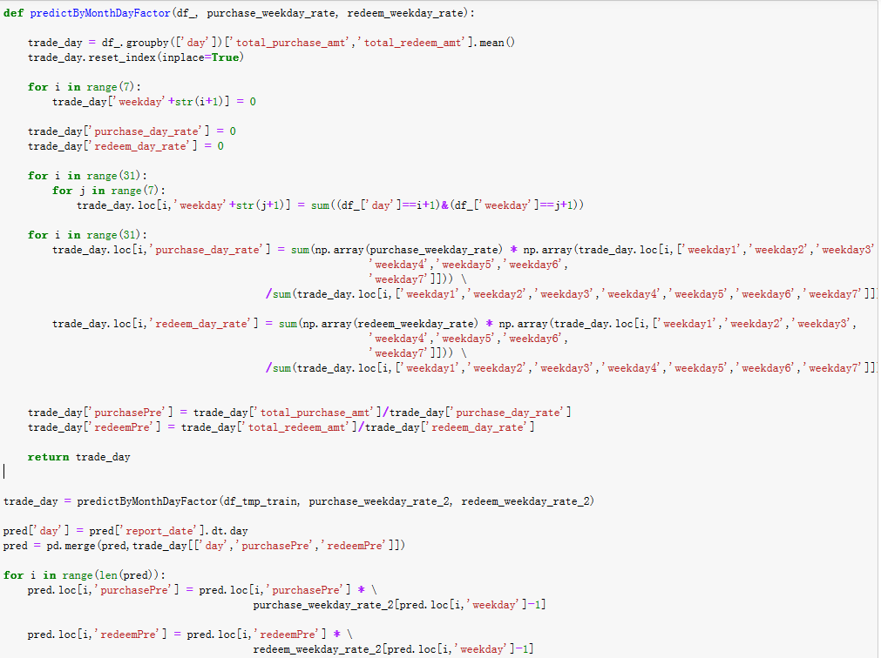
基于周期因子（以月为周期）的预测
周期因子的计算

Slide 26
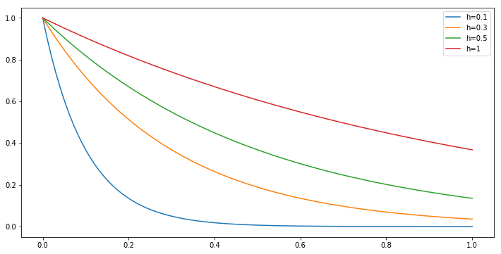
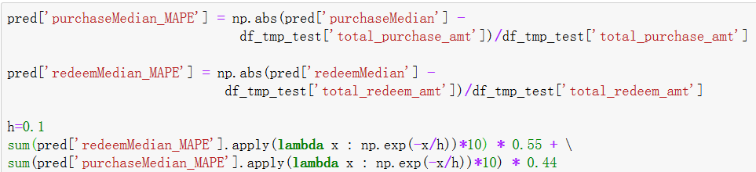
效果对比
该如何对比效果？
实现《01.赛题解读》中的评价指标（MAPE=>评分）
窗宽h的意义与设置

Slide 27
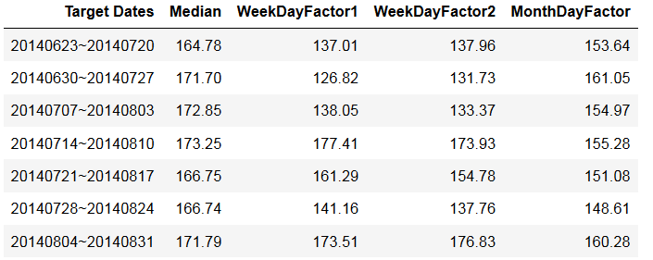
效果对比（续）
该如何对比效果？
依据《02.数据分析与探索》，仅以2014年8月做评测不够稳健
故以星期为窗宽做滑窗，设置h=0.3（只有MAPE低于0.3的预测才会被考虑）
中位数的线上效果仅为119，说明9月份的分布与之前有较大差异
第二优的方法（以月份为周期的时间序列规则）线上效果是135

Slide 28
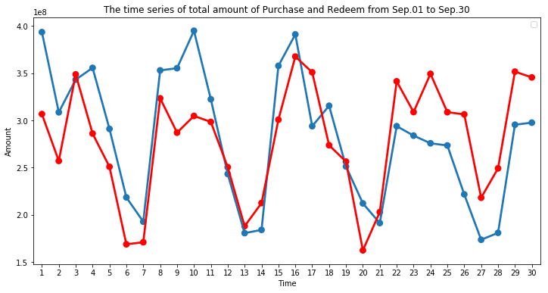
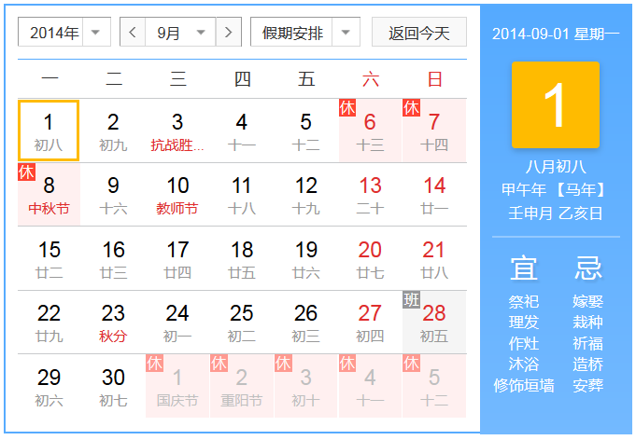
效果对比（续）
绘制对2014年9月预测结果的时序图
9月6号-8号是中秋节，时间序列规则并没有考虑节假日

Slide 29
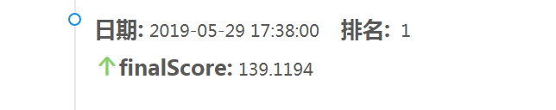
效果对比（续）
依据《02.数据分析与探索》中关于节假日的分析，8号的交易量应该偏低
直接用7号的预测结果修正8号
线上效果为139（规则的重要作用）
还可继续考虑中秋节前后、国庆节前的预测结果修正

Slide 30
课程总结
1. 了解规则的重要性
2. 熟悉基于规则的时间序列分析方法
3. 针对资金流入流出预测给出baseline

Slide 31
参考资料
[1] dropout. 时间序列规则法快速入门. https://www.jianshu.com/p/31e20f00c26f
[2] 资金流入流出预测-调整Baseline. http://www.voidcn.com/article/p-brxzxjsl-bpr.html

